Slide 1


Questões comentadas do enem
___________________________
Um guia rápido e prático para te ajudar a ter um desempenho melhor na prova de Língua Inglesa.
TEACHER CHEILA RIZZO

Slide 2


COMO OBTER
UMA BOA NOTA?
Preciso ter nível avançado para fazer a prova de Inglês?
Como a nota de Inglês influencia na pontuação total?
Quais os maiores obstáculos de uma prova de língua estrangeira?
Como estudar para uma prova de inglês do Enem?

Slide 3
1.
Análise das questões;
Inglês básico – mitos e verdades;
Inglês e Português são avaliadas juntas;
Interpretação;
Conhecendo a maneira como a prova é feita.
2.
3.
4.
5.

Slide 4

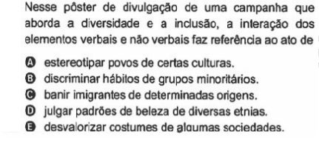
Questão 1 | ENEM 2020

Slide 5
ALTERNATIVA CORRETA:
ANÁLISE
DA QUESTÃO:
Esteriotipar – discriminar – banir – julgar – desvalirizar
“We’re a culture”
Costume - ?
Imagem
Diversity and inclusion
ALTERNATIVA CORRETA:

Slide 6
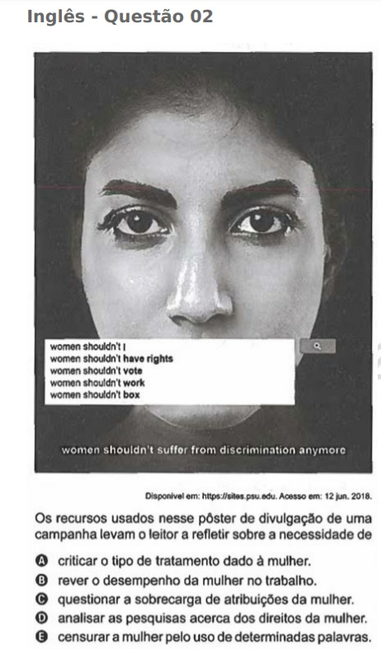
Questão 2

Slide 7
ALTERNATIVA CORRETA:
ANÁLISE
DA QUESTÃO:
Imagem – mulher com a boca tapada
Shouldn’t – como interpretar
Análise de palavras
ALTERNATIVA CORRETA:

Slide 8
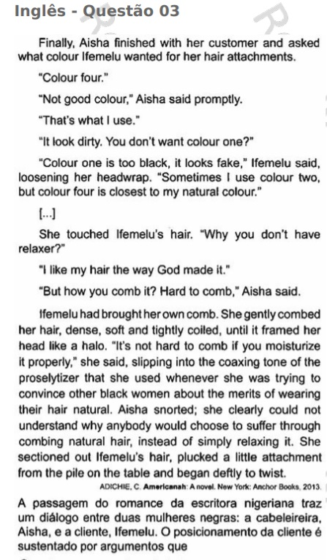
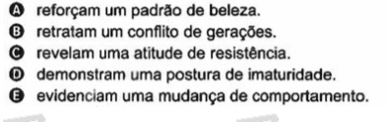
Questão 3

Slide 9
ALTERNATIVA CORRETA:
ANÁLISE
DA QUESTÃO:
Não há imagem
Como ler um texto em inglês e interpretar
Analisar a própria pergunta
Analisar as alternativas

Slide 10
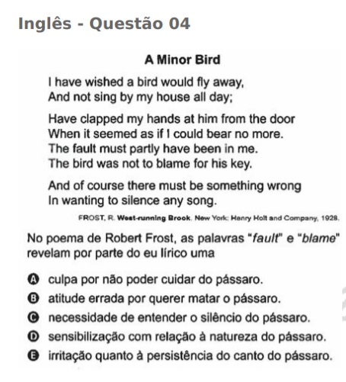
Questão 4

Slide 11
ALTERNATIVA CORRETA: d
ANÁLISE
DA QUESTÃO:
O que é eu-lírico?
Sobre o que o poema fala?
Palavras que ajudam a descobrir a alternativa
Como identificar o significado de palavras pelo contexto

Slide 12
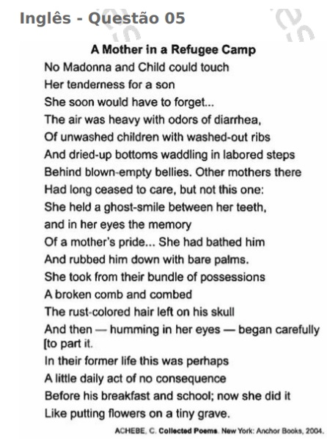
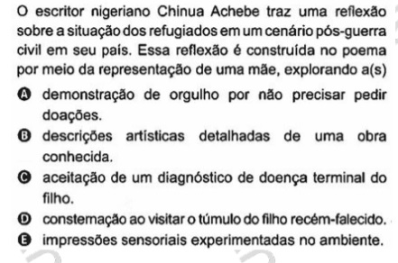
Questão 5

Slide 13
ALTERNATIVA CORRETA:
ANÁLISE
DA QUESTÃO:
Título do texto
Contexto
Como analisar o texto
Alternativas

Slide 14
ENEM 2019
QUESTÕES
COMENTADAS

Slide 15
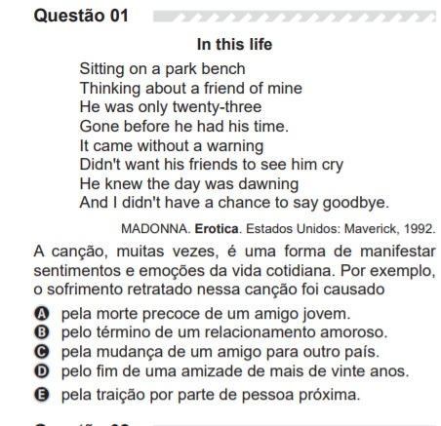
Questão 1

Slide 16
ALTERNATIVA CORRETA:
ANÁLISE
DA QUESTÃO:
Identificar palavras conhecidas;
Relacionar com as alternativas.

Slide 17
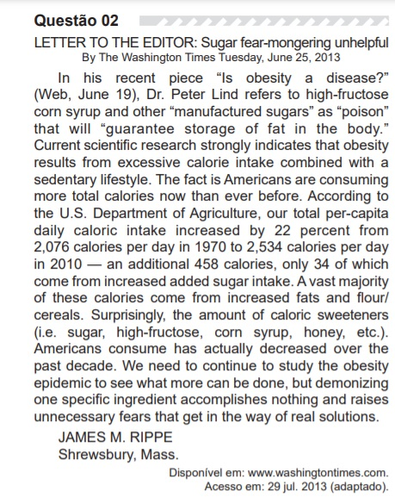
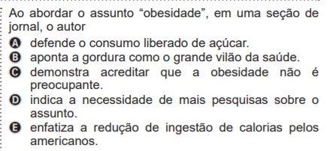
Questão 2

Slide 18
ALTERNATIVA CORRETA:
ANÁLISE
DA QUESTÃO:
Prestar atenção no tema da questão;
Palavras chave do texto;
Eliminar alternativas que não condizem com a questão;

Slide 19
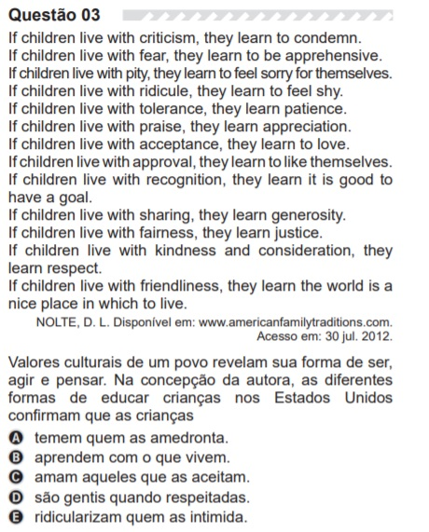
Questão 3

Slide 20
ALTERNATIVA CORRETA:
ANÁLISE
DA QUESTÃO:
Palavras-chave;
Analisar a pergunta;
Educar crianças.

Slide 21
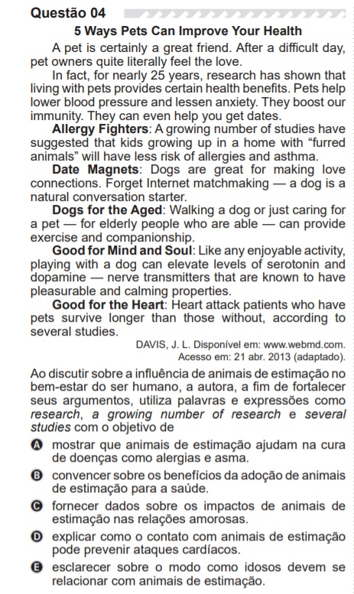
Questão 4

Slide 22
ALTERNATIVA CORRETA:
ANÁLISE
DA QUESTÃO:
Como eliminar alternativas;
Interpretação do texto;
Palavras em destaque.

Slide 23
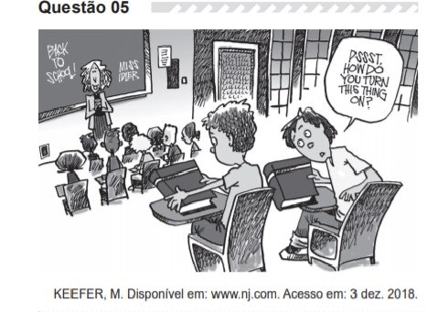
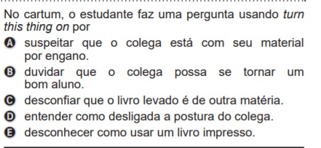
Questão 5

Slide 24
ALTERNATIVA CORRETA:
ANÁLISE
DA QUESTÃO:
Inglês básico: “turno n”, “thing”, “how”
Analisar contexto e imagem.

Slide 25
Calma, paciência e um pouco de conhecimento te ajudarão sim, a melhorar tua nota!
CONSIDERAÇÕES FINAIS
Ao nos depararmos com uma prova de língua estrangeira, muitas vezes no sentimos nervosos e despreparados para a realização da mesma, porém, devemos lembrar que, um teste como o do Enem nunca vem descontextualizado, as questões que serão trazidas, sempre têm alguma relação com o que está acontecendo no mundo.

Slide 26
OBRIGADA!
=D

